Slide 1
Dunia dalam Kata
Pesan Verbal

Slide 2
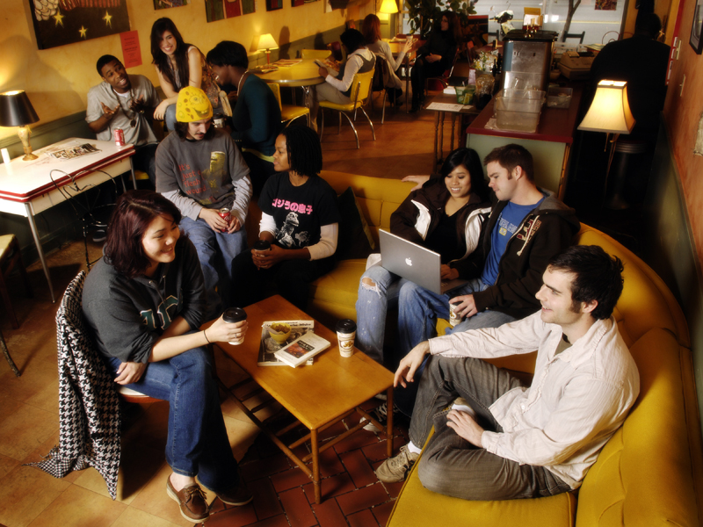
KOMUNIKASI VERBAL
Komunikasi menggunakan kata-kata baik melalui lisan maupun tulisan.

Slide 3
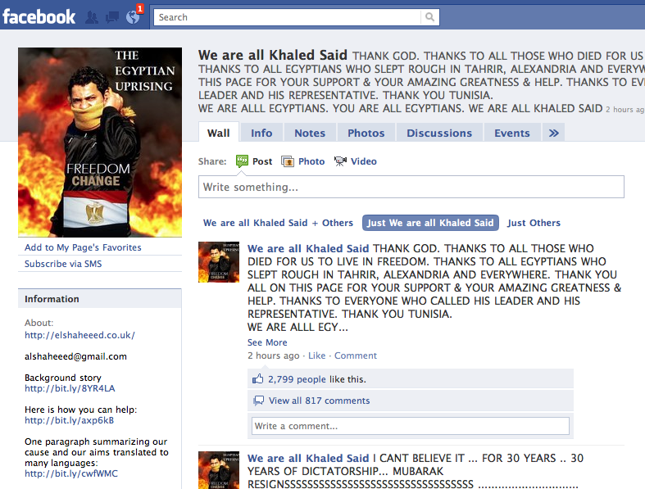
The power of words

Slide 4

KATA = SIMBOL
Sifatnya →
DINAMIS
AMBIGU
ABSTRAK

Slide 5
SIMBOL BERSIFAT DINAMIS
Simbol tidak selalu berhubungan dengan objek yang direpresentasikannya
Membuat kita dapat mengubah dan melekatkan makna tertentu pada kata di dalam percakapan informal

Slide 6
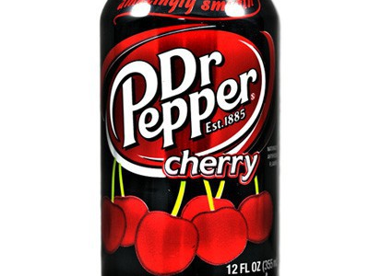
  Pepper → Minuman Soda (US) – Pelacur (UK)

Slide 7
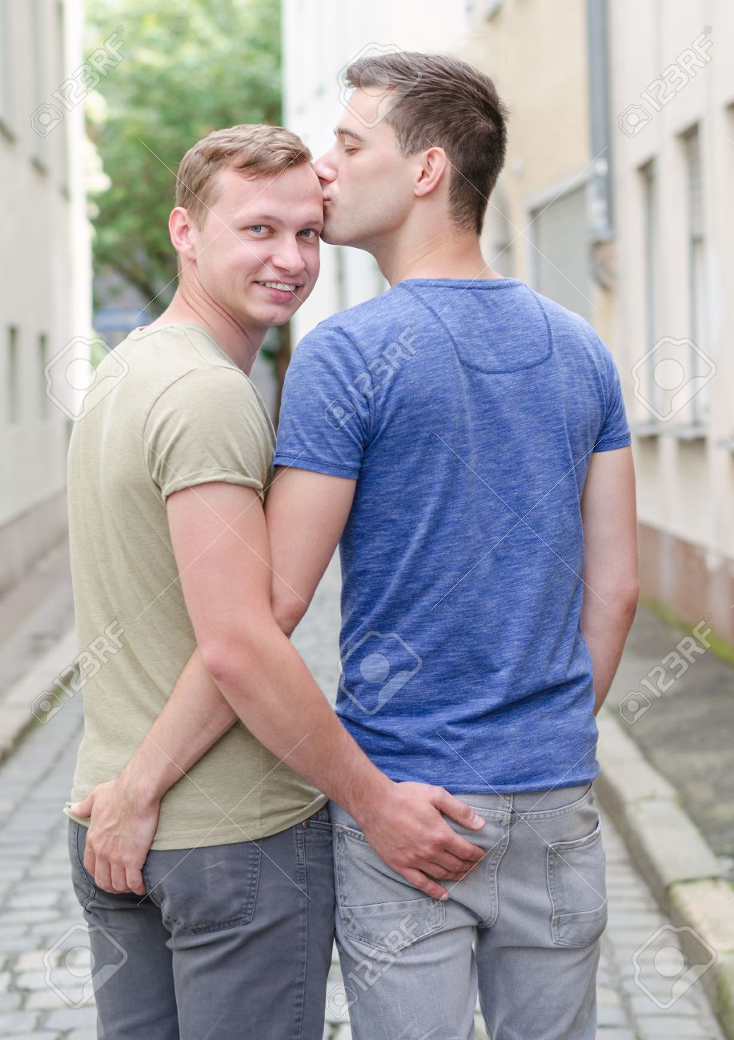
  Gay → Ceria, Riang (50an) – Homo (Now)

Slide 8

  Nerd/Geek → Menghina (Then) – Kekaguman (Now)

Slide 9
SIMBOL BERSIFAT AMBIGU
Simbol dapat dimaknai multitafsir
Makna yang melekat tergantung dari keunikan situasi, pengalaman, dan identitas daerah

Slide 10
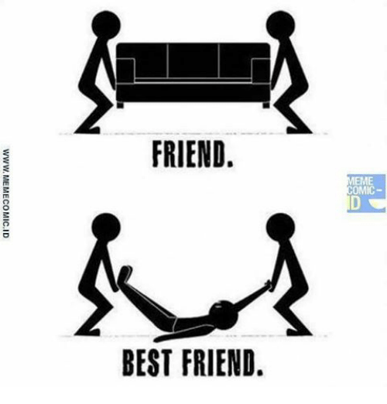
TEMAN BAIK

Slide 11
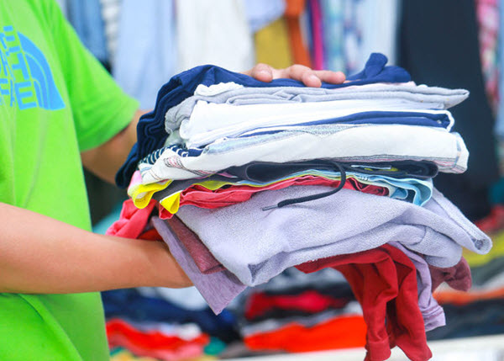
PAKAIAN LAYAK

Slide 12

PERHATIAN

Slide 13
SIMBOL BERSIFAT ABSTRAK
Simbol tidak konkret/ tidak berwujud
Kata adalah simbol dari ide, orang, peristiwa, objek, perasaan, dsb
Berpotensi membingungkan → generalisasi berlebihan → tidak mendeskripsikan kata lebih lanjut
Menjengkelkan? Menyebalkan? Sabar? Yang bagaimana?

Slide 14
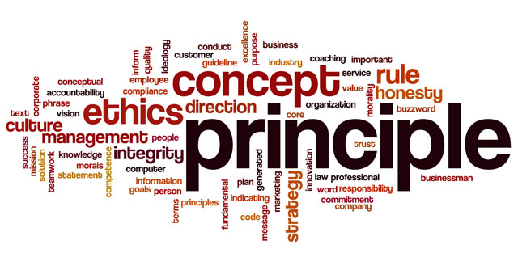
4 PRINSIP KOMUNIKASI VERBAL
Bahasa dan budaya saling berkaitan
Makna bahasa bersifat subjektif
Penggunaan bahasa dipandu aturan
Siklus komunikasi membentuk makna

Slide 15
Bahasa dan Budaya Saling Berkaitan
Penggunaan bahasa di masing-masing wilayah terkait dengan budaya yang berkembang di wilayah tersebut.
Nilai – nilai budaya yang terkandung dalam pepatah → Jepang, “Paku yang menonjol akan dipaksa turun”; Indonesia “Air beriak tanda tak dalam”
Date Rape? Marital Rape? Domestic Partnership (gay/lesbian)? → sesuai konstruksi masyarakat

Slide 16
Makna Budaya Bersifat Subjektif
Makna kata/ bahasa tidak pernah mutlak
Menciptakan makna saat berinteraksi dengan orang lain
Mengaitkan → menciptakan makna, “Tersesat” (apa yang kalian pikirkan?)

Slide 17
Penggunaan Bahasa Dipandu Aturan
Komunikasi verbal dibentuk oleh aturan tidak tertulis
Panduan Komunikasi → kesepakatan dalam masyarakat mengai makna kata, dan bagaimana kata tersebut digunakan
Aturan yang menentukan komunikasi:
  Aturan Regulatif: menentukan, apa, dimana, bagaimana, & dengan siapa kita berkomunikasi (berbicara dengan yang lebih tua, cara berpakaian)
  Aturan Konstitutif: bagaimana cara kita memaknai perbedaan komunikasi antar budaya (penghormatan, afeksi, profesionalitas)

Slide 18
Siklus Komunikasi Membentuk Makna
Siklus komunikasi → Makna
Diammu ada maknanya – Cerewetmu ada maknanya
Tanggapan pihak lain pun ada maknanya
Tindakan dan tanggapan adalah SIKLUS KOMUNIKASI yang memberikan makna

Slide 19
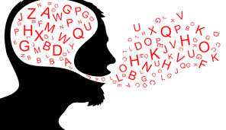
5 kemampuan simbolis
Bahasa Membentuk Definisi
Bahasa Bersifat Evaluatif
Bahasa Mengorganisasikan Persepsi
Bahasa Membentuk Pikiran Abstrak
Bahasa Membentuk Pemikiran Hipotesis

Slide 20
Bahasa Membentuk Definisi
Membentuk Persepsi: Labeling sesuatu/seseorang melalui proses persepsi.
Mampu Memfokuskan Persepsi: Menggunakan label yang menggambarkan sesuatu/seseorang secara keseluruhan-Bukan Stereotipe.
Mempengaruhi Hubungan Interpersonal: Bahasa yang kita gunakan dalam menjelaskan hubungan mempengaruhi hubungan interpersonal tsb.

Slide 21
Bahasa Bersifat Evaluatif
Merefleksikan & Membentuk Persepsi: Cenderung menilai sesuatu dari apa yang dilihat baik/ buruk
Perubahan Makna dalam Bahasa: Persepsi terhadap kata yang menyimpang dari makna aslinya, berdasarkan penilaian penggunanya (geezer, old fogey < senior citizen, older person)
Merendahkan Martabat Orang Lain: Bahasa yang digunakan untuk menyerang kelompok tertentu yang dianggap melanggar kesopanan → Hate Speech

Slide 22
Bahasa Mengorganisasikan Persepsi
Manusia mengandalkan skema kognitif untuk mempersepsikan simbol.
  Membentuk Pikiran Abstrak: menggunakan konsep yang luas untuk berfikir dan menciptakan aktivitas konkret bagi penerapan konsep luas tsb.
  Membentuk Stereotipe

Slide 23
Bahasa Membentuk Pikiran Hipotesis
Mengandaikan sesuatu di luar kenyataan →karena manusia menggunakan bahasa jadi mungkin
Manusia Tinggal di Tiga Dimensi Waktu (masa lalu, masa kini, masa depan)
Membantu pengembangan Diri Sendiri → memahami apa yang telah kita capai hingga apa yang mau dicapai

Slide 24
Bahasa Merefleksi Diri Sendiri
Konsep I (merespon kebutuhan diri) dan Me (perspektif sosial orang lain terhadap diri).
Refleksi Diri Mengontrol Komunikasi
Refleksi Diri Membantu Mengelola Citra

Slide 25
Dialek berbahasa dalam komunitas
Manusia tidak menggunakan cara yang sama dalam penggunaan bahasa.
Hadir saat berbagi nilai mengenai pengucapan dan maknanya.
Tidak ditentukan negara/lokasi geografis
Dari pemahaman bagaimana komunikasi dibagikan → Gender, Suku Asal
Wood mengkaji dari Gender

Slide 26
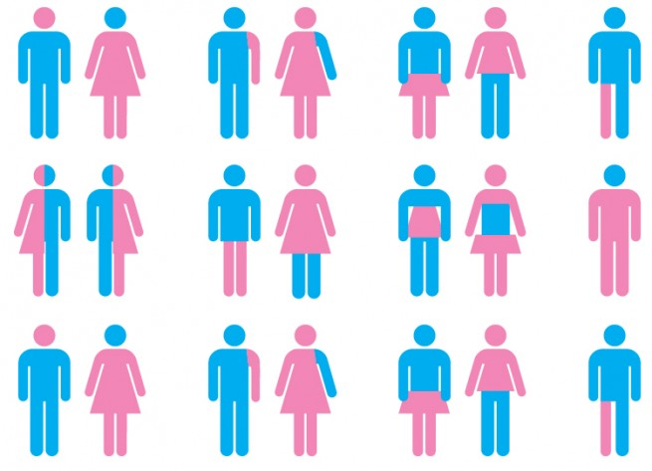
Dialek berbahasa dalam komunitas
Dipengaruhi gender

Slide 27


Gender dan Dialek

Slide 28
LK & PR – Kosakata beda.
Kenapa? Sosialisasi mereka yang berlainan; Minat mereka yang berlainan terhadap berbagai aspek dalam kehidupan mereka.
PR lebih banyak tahu nama warna, ex: PINK FANTA, PINK FUSCHIA, BABY PINK, MILENIAL PINK – LK, PINK is PINK
PR bahasanya tidak setegas LK – banyak tanda tanya, “Kalo jalan jam 7?Makanannya enak? Kamu sayang sama aku?” – mencari afirmasi, penegasan
PR pakai pertanyaan> LK, sebagai strategi pemeliharaan percakapan
PR cenderung kooperatif, LK menatanya secara kompetitif
PR terlibat dalam “pembicaraan hubuNgan” sedangkan LK terlibat dalam “pembicaraaan laporan”. Pembicaraan hubungan bersifat pada perasaan dan memelihara hubungan dengan orang lain, sedangkan pembicaraan laporan berpusat faktual tentang apa yang sedang berlangsung, dan pria cenderung mengungkapkan secara “blak-blakan”.
PR lebih ekspresif dan berorientasi pada hubungan dengan komunikator ataupun komunikan. LK menggunakan lebih instrumental (untuk mempengaruhi dan mengendalikan orang lain), melaporkan informasi, memecahkan masalah, dan menyelesaikan tugas melalui pertukaran informasi.
Namun ada pula pria yang menggunakan bahasa pria dan ada pula wanita yang tidak menggunakan sama sekali atau bahkan menggunakan bahasa pria. Bukan pula bahwa bahasa pria lebih baik daripada bahasa wanita. Faktor-faktor sosial ekonomi mendorong kita menggunakan bahasa yang sesuai peran masing-masing.

Slide 29
LK & PR – Kosakata beda.
Kenapa? Sosialisasi mereka yang berlainan; Minat mereka yang berlainan terhadap berbagai aspek dalam kehidupan mereka.
PR lebih banyak tahu nama warna, ex: PINK FANTA, PINK FUSCHIA, BABY PINK, MILENIAL PINK – LK, PINK is PINK
PR bahasanya tidak setegas LK – banyak tanda tanya, “Kalo jalan jam 7?Makanannya enak? Kamu sayang sama aku?” – mencari afirmasi, penegasan
PR pakai pertanyaan> LK, sebagai strategi pemeliharaan percakapan
PR cenderung kooperatif, LK menatanya secara kompetitif
PR terlibat dalam “pembicaraan hubugan” sedangkan LK terlibat dalam “pembicaraaan laporan”. Pembicaraan hubungan bersifat pada perasaan dan memelihara hubungan dengan orang lain, sedangkan pembicaraan laporan berpusat faktual tentang apa yang sedang berlangsung, dan pria cenderung mengungkapkan secara “blak-blakan”.
PR lebih ekspresif dan berorientasi pada hubungan dengan komunikator ataupun komunikan. LK menggunakan lebih instrumental (untuk mempengaruhi dan mengendalikan orang lain), melaporkan informasi, memecahkan masalah, dan menyelesaikan tugas melalui pertukaran informasi.
Namun ada pula pria yang menggunakan bahasa pria dan ada pula wanita yang tidak menggunakan sama sekali atau bahkan menggunakan bahasa pria. Bukan pula bahwa bahasa pria lebih baik daripada bahasa wanita. Faktor-faktor sosial ekonomi mendorong kita menggunakan bahasa yang sesuai peran masing-masing.
GAP → SALAH PAHAM

Slide 30
MENINGKATKAN KOMUNIKASI VERBAL
1
Terlibat dalam Perspektif Ganda
2
Mengakui Perasaan dan Pikiran
3
Menghargai Perkataan Orang Lain Mengenai Perasaan dan Pemikiran
4
Keakuratan dan Kejelasan

